Slide 1

MCU 스마트 온도 및 습도 모니터링 시스템 개발
00:03:30
작성자 : 김주연
작성일 : 2024.12.20

Slide 2
목차
[1] 목표
[2] 요구사항 분석
[3] 주간보고
00:03:30

Slide 3
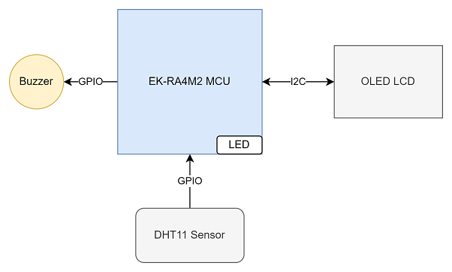
[1] 목표
01
르네사스 EK-RA4M2 MCU를 사용해 온도 및 습도를 측정하고, 측정 데이터를 실시간으로 PC 시리얼 통신으로 출력
일정 기준 이상의 온도나 습도 변화가 발생할 경우 경고 LED와 부저를 통해 알림 제공

Slide 4
[2] 요구사항 분석
01
센서 연동
DHT11(온도 및 습도 센서)에서 데이터 수신을 위한 디지털 인터페이스 구현
실시간 데이터 처리
온도 및 습도 데이터를 1초 간격으로 측정하여 PC 시리얼 프로그램으로 실시간으로 업데이트
과거 1분 동안의 데이터를 MCU 내부 메모리에 저장하고 이를 평균 내어 표시
알림 기능
온도가 30도 이상일 때 MCU 보드 내 LED를 깜빡이기
습도가 80% 이상일 때 부저 울리기

Slide 5
[3] 주간보고 – 12월 3주차
01
 | 진행 | 차주계획
기간 | 2024.12.18 ~ 2024.12.20 | 2024.12.23 ~ 2024.12.27
 | 개발 환경 준비 Base 코드 및 참고자료 확인 S/W 설계 DHT11 센서 연동 실시간 데이터 처리 알림 기능 | R_IOPORT_PinRead, R_IOPORT_PinWrite 리턴 값에 따른 에러 처리 디버깅을 멈추면, buzzer와 led 현재 level이 유지됨 디버깅을 멈추면, buzzer와 led 의 level이 LOW가 되도록 설정

Slide 6

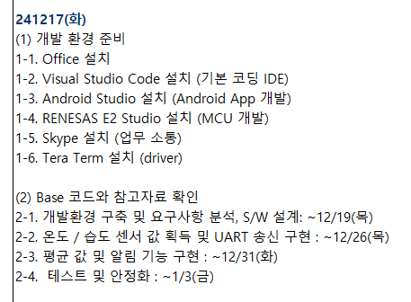

개발 환경 준비

Slide 7
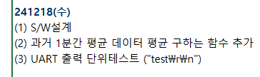
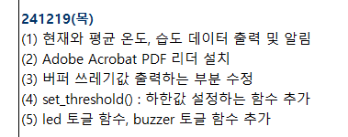
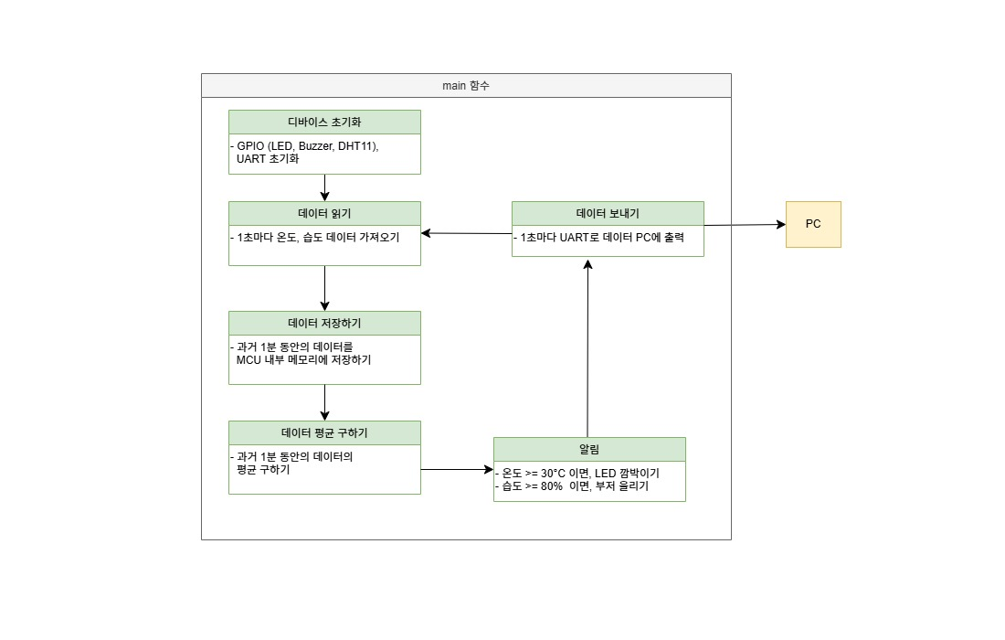
S/W 설계 및 빌드

Slide 8
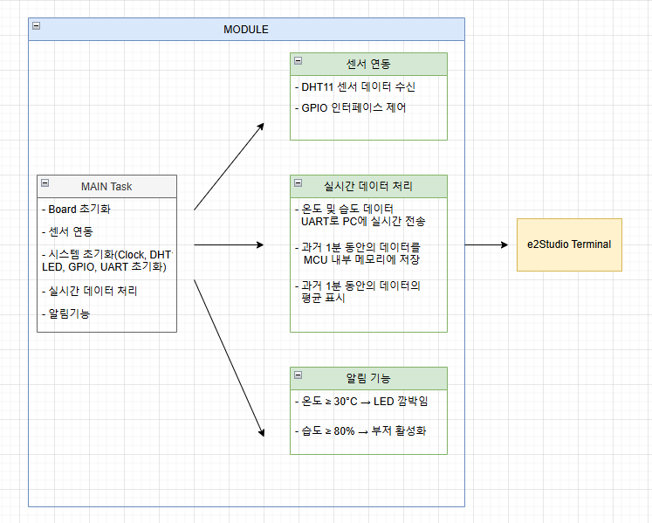
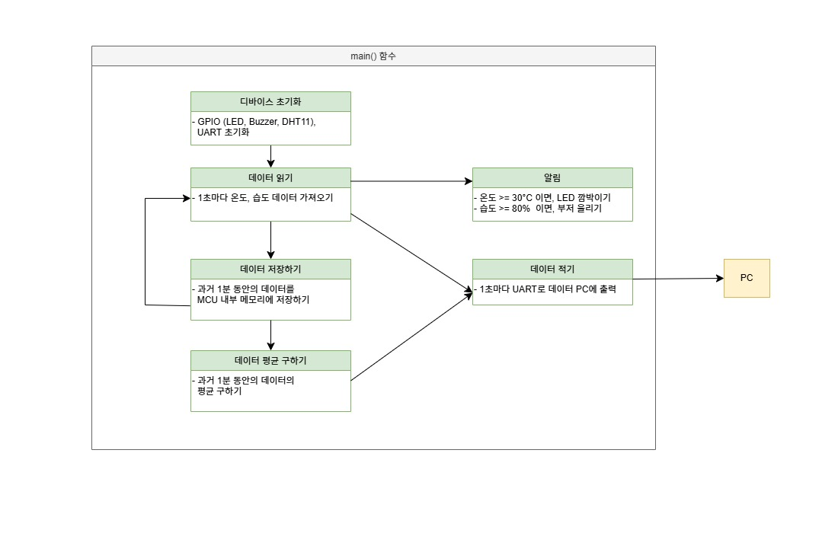
S/W 설계 – 수정 전

Slide 9
S/W 설계 – 수정 후

Slide 10
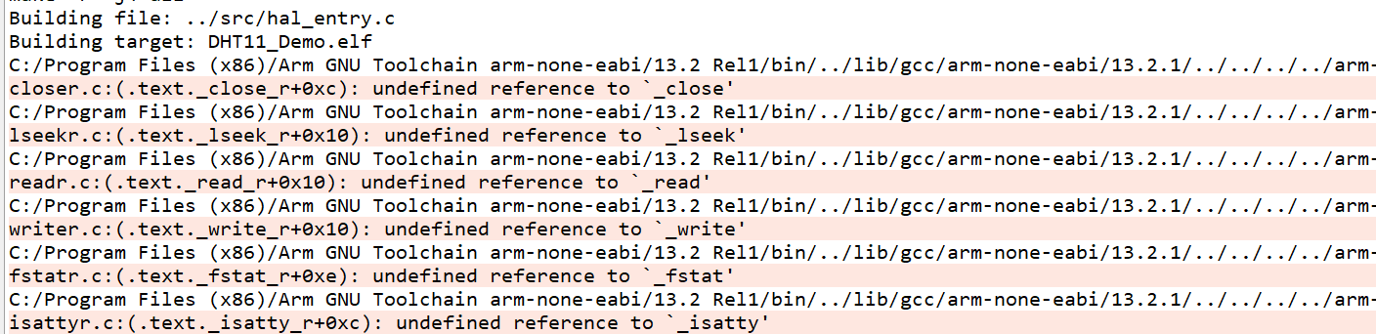
해결 못한 오류 – 링크 오류
E2 studio에서 기존 제공받았던 Archive(zip)를 새 프로젝트에 import 해서 오류 있던 본인 코드 복사/붙이기를 함

Slide 11
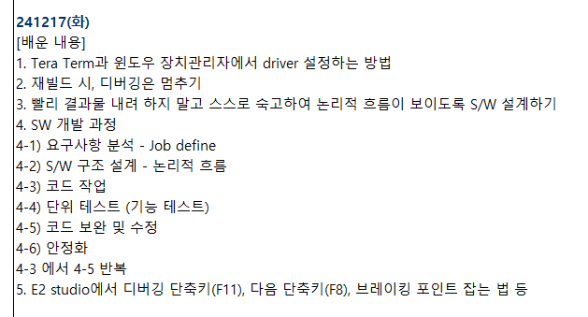
비고

Slide 12
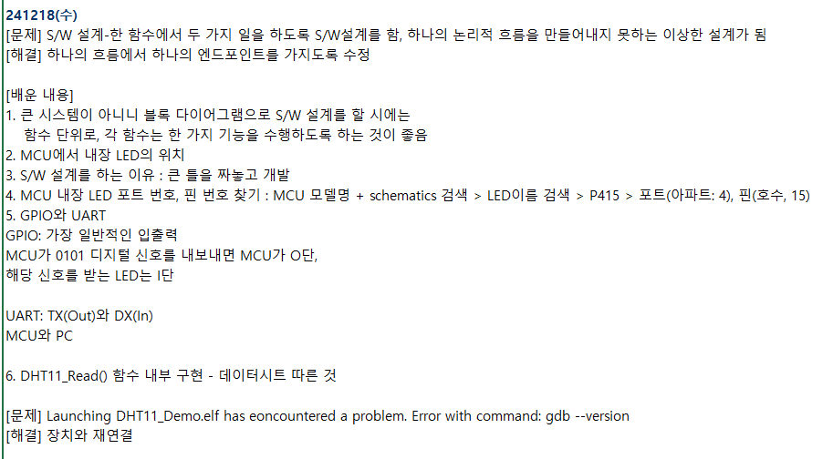
비고

Slide 13
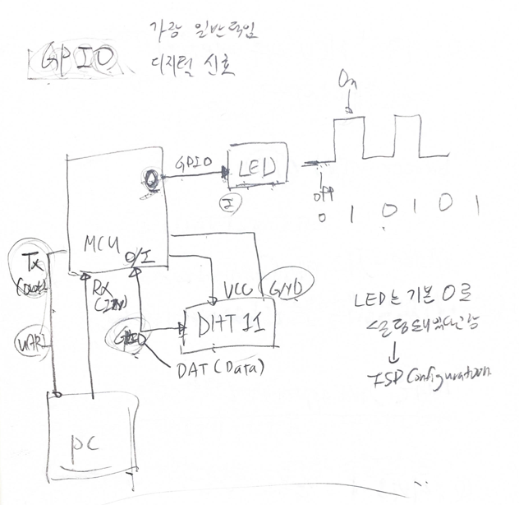
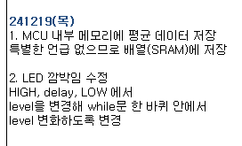
비고

Slide 14

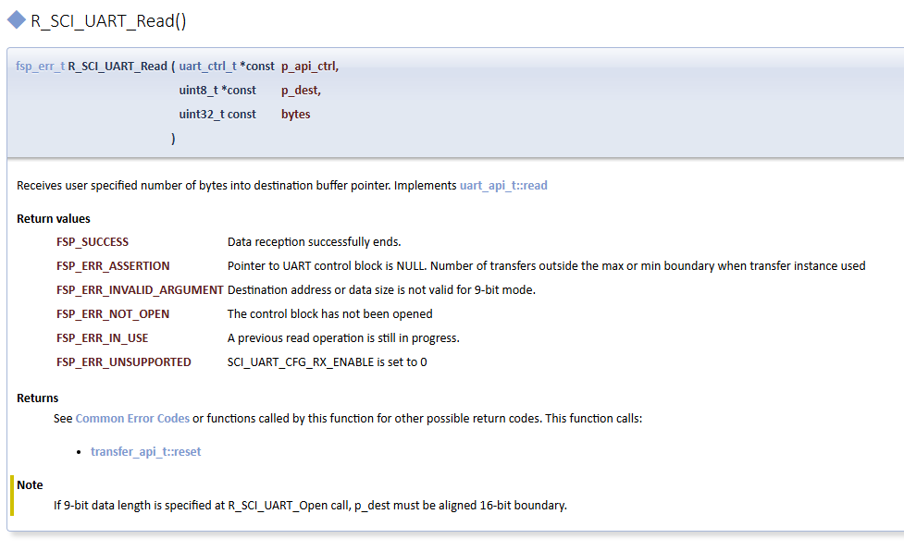
차주 계획
R_IOPORT_PinRead, R_IOPORT_PinWrite 리턴 값에 따른 에러 처리
RA Flexible Software Package Documentation Release v5.7.0

Slide 15
감사합니다

